Slide 1
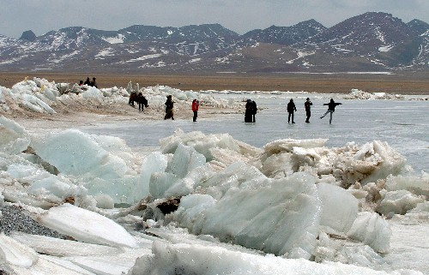
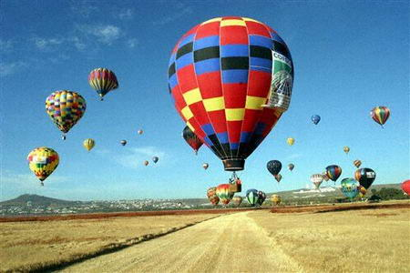
第四篇 热 学
一壶水开了，水变成了
水蒸气。
2. 温度降到0℃以下，液态的水变成了固体的冰块。
3. 海拔越高，温度越低。
4. 物体被加热，物体的温度升高。
热现象 : 与温度有关的物理性质的变化。

Slide 2
热学：研究热现象的性质、规律及其应用的学科。
研究对象: 宏观物体或物体系 — 热力学系统 。
热运动 : 构成宏观物体的大量微观粒子的永不休止的无规运动 .
（1）热力学（宏观法）：
实验规律→严密的推理（应用数学）
优点：可靠、普遍。
缺点：未及微观本质
热学
（2）统计物理学（微观法）：
物质的微观结构+统计的方法。
优点：揭示了热现象的微观本质。
缺点：可靠性、普遍性差。
微观量：表征单个分子特征的物理量如：分子的大小d、速度 v、质量 m、能量 E 等。
宏观量：反映整个系统宏观性质的物理量，如：体积V、压强P、温度T、热容量C 等

Slide 3



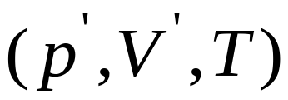
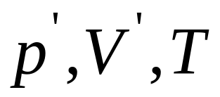


孤立系：与外界没有任何相互作用的热力学系统。
封闭系：与外界没有实物交换但有能量交换的系统。
开放系：与外界既有实物交换又有能量交换的系统。
平 衡 态：
孤立系统, 经过一定的时间, 系统达到一个稳定的, 宏观性质不随时间变化的状态称为平衡态 .（理想状态）
真 空 膨 胀

Slide 4

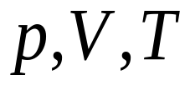
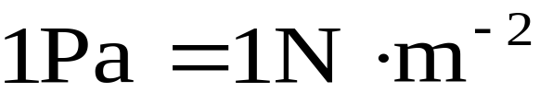
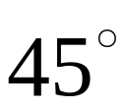
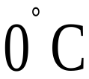
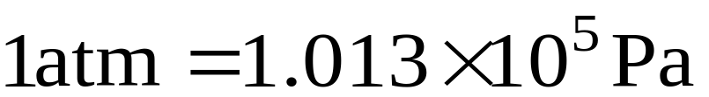
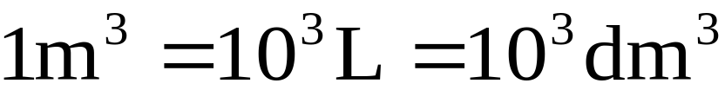



气体的状态参量及其单位（宏观量）
1 气体压强 ：作用于容器壁上单位面积的正压力（力学描述）.
单位：
标准大气压： 纬度海平面处, 时的大气压.
2 体积 : 气体所能达到的最大空间（几何描述）.
单位：
3 温度 : 气体冷热程度的量度（热学描述）.
单位：温标 （开尔文）.

Slide 5
温度
温度的概念来自热平衡
绝热板
绝热壁
绝热壁
导热板
A
B
A
B
A、B系统各自达到各自的平衡态
A、B两系统达到热平衡态
热力学第零定律：
如果系统B和系统C分别与系统A的同一状态处于热平衡，那么当B和C接触时，它们也必定处于热平衡。
A
A
B
C
B
C
描述这一共同宏观性质的物理量称为温度。

Slide 6
宏观上反映了物体的冷热程度
温度
微观上反映了物体内部分子无规则运动的剧烈程度
热力学第三定律：
不可能使一个物体冷却到绝对零度（0K）的温度。
大爆炸后的宇宙温度 | 10³⁹ K
实验室能够达到的最高温度 | 10⁸ K
太阳中心的温度 | 1.5×10⁷ K
太阳表面的温度 | 6000 K
地球中心的温度 | 4000 K
水的三相点温度 | 273.16 K
微波背景辐射温度 | 2.7 K
实验室能够达到的最低温度（激光制冷） | 2.4×10⁻¹¹ K

Slide 7

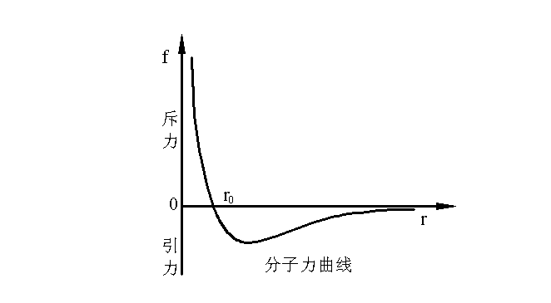
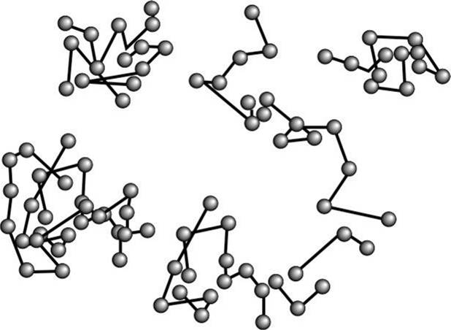


第11章 气体动理论
11.1 气体分子的热运动
物质的微观结构：
1.宏观物体由大量的原子分子组成
阿伏伽德罗常量 (N_{A}) ：1 mol 的任何物质含有的分子数。
2.分子与分子之间存在着一定的距离
3.分子间存在相互作用力
4.分子热运动：构成物质的分子处于永恒的、杂乱无章的运动之中
物质 | 密度ρ /(kg·m^{－3}) | 摩尔质量M /(kg·mol^{－1}) | 分子质量m₀ /kg | 分子数密度n /m⁻³
铁 | 7.8×10³ | 56×10⁻³ | 9.3×10⁻²⁶ | 8.4×10²⁸
水 | 10³ | 18×10⁻³ | 3.0×10⁻²⁶ | 3.3×10²⁸
氮 | 1.15 | 28×10⁻³ | 4.6×10⁻²⁶ | 2.5×10²⁵

Slide 8
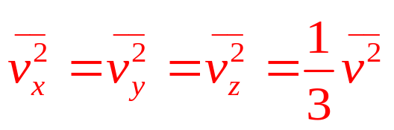
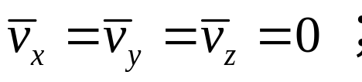
理想气体的分子微观模型
1. 对单个分子的力学性质的假设
（1）每个分子是完全弹性小球
（2）分子可视为质点
（3）除碰撞瞬间外，分子之间无相互作用
（4）单个分子服从牛顿力学
2. 对分子集体的统计假设
（1）分子的速度各不相同，而且通过碰撞不断变化着
（2）平衡态分子数密度到处一样
（3）平衡态时分子的速度按方向的分布是各向均匀的
等概率假设

Slide 9

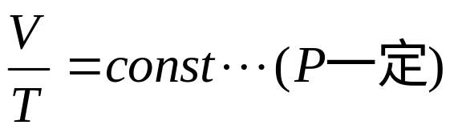
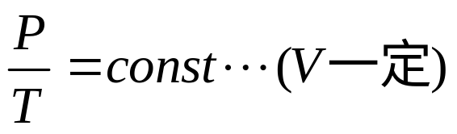
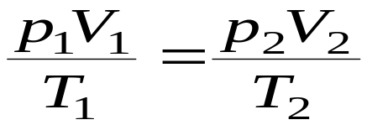
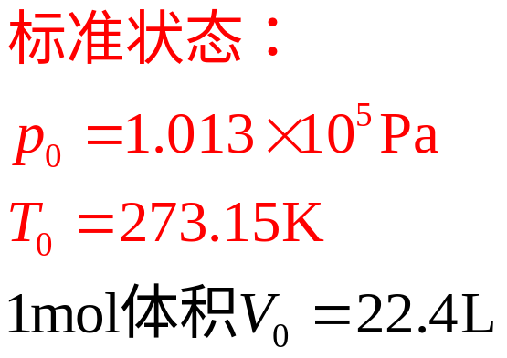
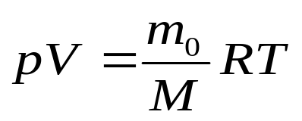
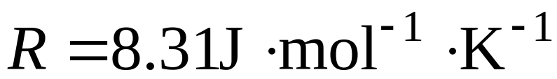
11.2 理想气体状态方程
理想气体宏观定义：遵守三个实验定律的气体 .
波意尔--马略特定律:
盖吕萨克定律:
查理定律:
状态方程：理想气体平衡态宏观参量间的函数关系
对一定质量的同种气体
理想气体物态方程
摩尔气体常量

Slide 10


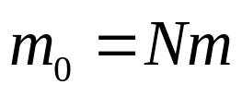
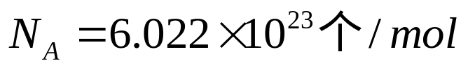

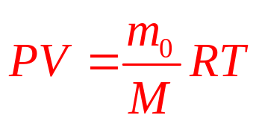
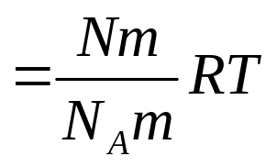
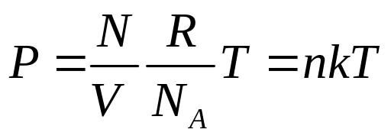
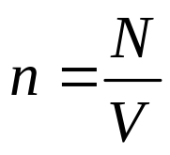
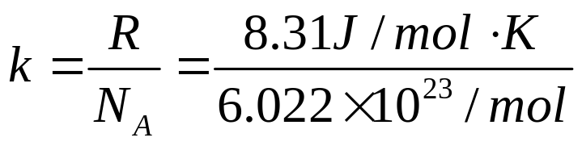

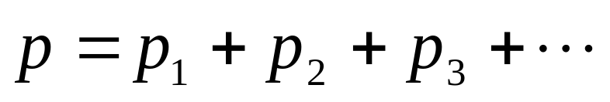
理想气体方程的简要形式
设系统的总质量为 ，分子总数为N，分子质量为 ，
一摩尔理想气体的分子数为
阿伏伽德罗常数
(理想气体方程的简要形式)
为分子数密度
波尔兹曼常数
道尔顿分压定律：混合气体的压强等于其中各种气体分子组分压强之总和。

Slide 11
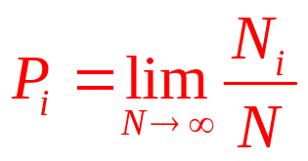
11.3 气体分子的统计规律
11.3.1 统计规律性
大量偶然事件从整体上反
映出来的一种规律性。
. . . . . . . . . . . .
. . . . . . . . . . .
某一事件 i 发生的概率为 P_{i}
N_{i} --事件 i 发生的 次数
N --各种事件发生的总次数
. . . . . . . . . . . .
. . . . . . . . . . .
. . . . . . . . . . . .
. . . . . . . . . . .
. . . . . . . . . . . .
小球在伽尔顿板中的分布规律 .

Slide 12

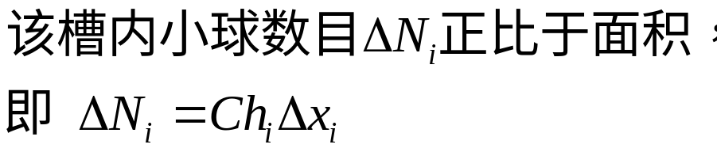
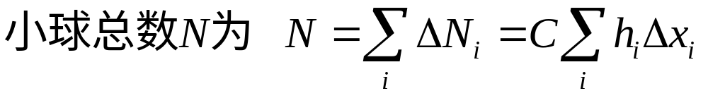


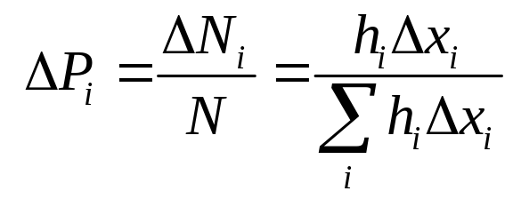
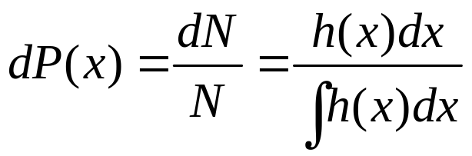

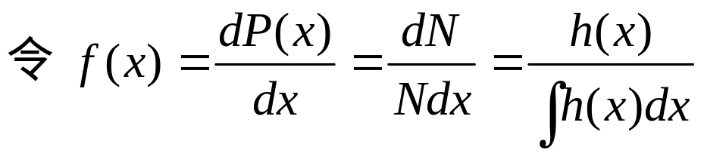


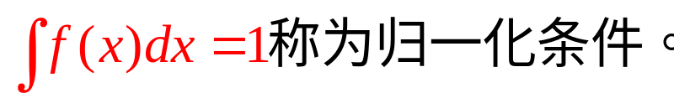
统计规律 当小球数 N 足够大时小球的分布具有统计规律.
小球在槽中的分布曲线

Slide 13

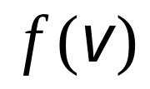



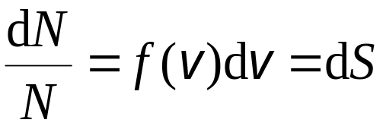


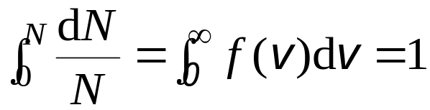



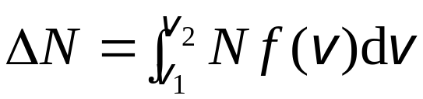
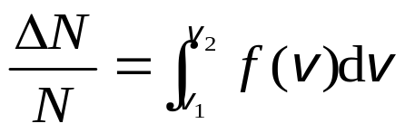
单个分子速率不可预知，大量分子的速率分布是遵循统计规律，是确定的，这个规律也叫麦克斯韦速率分布律。
速率分布函数
表示在温度为 的平衡状态下，速率在 附近单位速率区间 的分子数占总数的百分比 .
速率分布曲线
表示速率在 区间的
分子数占总分子数的百分比 .
归一化条件
速率位于 内分子数
速率位于 区间的分子数
速率位于 区间的分子数占总数的百分比

Slide 14
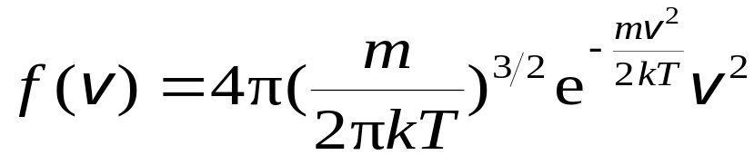
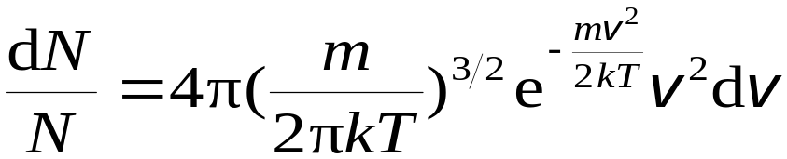
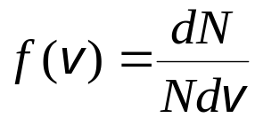
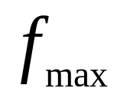
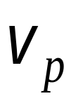

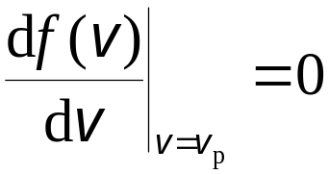
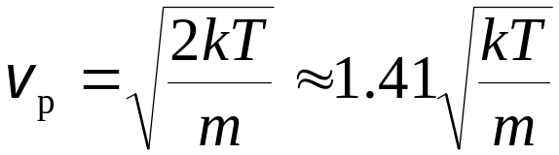

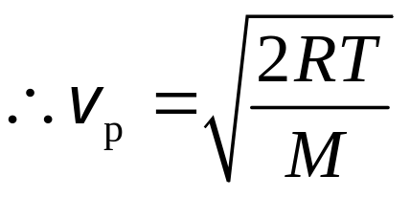

11.3.2 麦克斯韦气体速率分布定律
麦氏速率分布函数
反映理想气体在热平衡下，各速率区
间分子数占总分子数的百分比的规律 .
三种统计速率
1）最概然速率
气体在一定温度下分布在最概然速率
附近单位速率间隔内的相对分子数最多 .

Slide 15
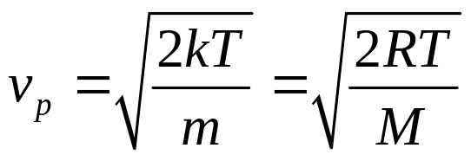
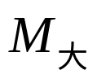















1⁰ T一定时
2⁰ m（M）一定时

Slide 16



例 图为同一种气体，处于不同温度状态下的速率分布曲线，试问（1）哪一条曲线对应的温度高？（2）如果这两条曲线分别对应的是同一温度下氧气和氢气的分布曲线，问哪条曲线对应的是氧气，哪条对应的是氢气？
f(v)
解：
T₁
T₂
(1) T₁ < T₂
(2) 红：氧
白：氢
v

Slide 17








例 如图示两条 曲线分别表示氢气和
氧气在同一温度下的麦克斯韦速率分布曲线， 从图
上数据求出氢气和氧气的最概然速率 .
2000

Slide 18

讨论
麦克斯韦速率分布中最概然速率 的概念
下面哪种表述正确？
（A） 是气体分子中大部分分子所具有的速率.
（B） 是速率最大的速度值.
（C） 是麦克斯韦速率分布函数的最大值.
（D） 速率大小与最概然速率相近的气体分子的比
率最大.

Slide 19










2）平均速率
3）方均根速率

Slide 20















例 计算在 时，氢气和氧气分子的方均根速率 .
例 已知分子数 ，分子质量 ，分布函数
求 1） 速率在 间的分子数；
2）速率在 间所有分子平动动能之和 .

Slide 21














例有N个粒子，其速率分布函数为
解（1）速率分布曲线
（2）常数 C 由归一化条件求得
（3）平均速率：

Slide 22






测定气体分子速率分布的实验
小孔充分小，改变ω，测D上的沉积厚度，就可测气体速率分布
实验装置
接抽气泵
金属蒸汽
狭缝
显示屏

Slide 23







11.3.3 玻耳兹曼分布律
保守力场中分子的能量：
空间区域：
速度区间：
玻耳兹曼能量分布律：
体元中含有各种速度的分子数为
玻耳兹曼密度分布律：

Slide 24





玻耳兹曼密度分布律：
重力场中微粒按高度的分布
等温气压公式
每升高10m，大气压强约降低133Pa

Slide 25





11.4 气体分子的平均碰撞频率及平均自由程
自由程 ： 分子两次相邻碰撞之间自由通过的路程 .

Slide 26


分子平均自由程：每两次连续碰撞之间，一个分子自由运动的平均路程 .
分子平均碰撞频率：单位时间内一个分子和其它分子碰撞的平均次数 .
简化模型
1 . 分子为弹性小球 ,
2 . 分子有效直径为 （分子间距平均值），
3 . 其它分子皆静止, 某一分子以平均速率 相
对其他分子运动 .

Slide 27




单位时间内平均碰撞次数
考虑其他分子的运动
分子平均碰撞频率

Slide 28









分子平均碰撞频率
平均自由程
一定时
一定时
气体容器线度小于平均自由程计算值时，实际平均自由程
就是容器线度的大小。

Slide 29






例 试估计下列两种情况下空气分子的平均自由程 :（1）273 K、1.013 时 ; ( 2 ) 273 K 、1.333 时.
（空气分子有效直径 ： ）
解

Slide 30





例 求氢在标准状态下一秒内分子的平均碰撞频率。（已知分子直径d = 2×10⁻¹⁰m )
解：
（约80亿次）

Slide 31
11.5 理想气体的压强和温度公式
14.5.1 理想气体的微观模型
1. 对单个分子的力学性质的假设
（1）分子可视为质点。
（2）每个分子是完全弹性小球。
（3）除碰撞瞬间外，分子之间无相互作用。
（4）单个分子服从牛顿力学
2. 对分子集体的统计假设
（1）分子的速度各不相同，而且通过碰撞不断变化着；
（2）平衡态分子数密度到处一样；
（3）平衡态时分子的速度按方向的分布是各向均匀的
等概率假设

Slide 32













理想气体压强公式
设 边长分别为 x、y 及 z 的长方体中有 N 个全同的质量为 m 的气体分子，计算 壁面所受压强 .
分子运动速度

Slide 33




单个分子遵循力学规律
分子运动速度
x方向动量变化
器壁施于分子的冲量
两次碰撞间隔时间
器壁施于单个分子平均冲力
单个分子施于器壁平均冲力

Slide 34







单个分子施于器壁平均冲力
大量分子总效应
N 个分子对器壁的平均冲力：
器壁 所受平均冲力
气体压强
分子平均平动动能

Slide 35





11.5.2 气体温度的统计意义
此式给出了0K的经典物理意义---分子完全停止运动的状态
气体温度乃是气体分子平均平动动能的量度
是一个具有统计意义的量
热力学温度可看作大量分子无规则热运动剧烈程度的量度。
热力学第三定律：
不可能使一个物体冷却到绝对零度（0K）的温度。

Slide 36






例：一瓶氦气和一瓶氮气质量密度相同，分子平均平动动能相同，而且它们都处于平衡状态，则它们
（A）温度相同、压强相同。
（B）温度、压强都不同。
（C）温度相同，但氦气的压强大于氮气的压强.
（D）温度相同，但氦气的压强小于氮气的压强.
解
例 理想气体体积为 V ，压强为 p ，温度为 T ,一个分子 的质量为 m ，k 为玻尔兹曼常量，R 为摩尔气体常量，则该理想气体的分子数为：
解

Slide 37



11.7 理想气体的热力学能（内能）
11.7.1 自由度
决定一个运动物体的位置所需要的独立坐标数目
刚体的运动分解为质心的平动和绕通过质心的轴的转动
确定一个刚体位置要三个平动自由度、三个转动自由度共计六个自由度
一个自由度对应着一个独立的坐标，表明一种独立的运动

Slide 38



气体分子的自由度
理想气体的刚性分子
Y
C
A：单原子分子----3个自由度
X
B：双原子分子
Z
决定质心----3个自由度
确定转轴方位----2个自由度
Y
c
X
Z
C：多原子分子--
一般来说
6个自由度----视为刚体

Slide 39







非刚性双原子分子
N 个原子振动自由度s = 3N - 6，
直线型分子振动自由度s= 3N - 5
自由度数目
*
平动
转动
振动
C
11.7.2 能量按自由度均分原理
单原子分子的平均平动动能

Slide 40










每一个平动自由度所对应的分子动能
对应每一个自由度，就有对应的一份能量
能量均分定理：在温度为T的热平衡状态下，物质分子的每一个自由度都具有相同的平均动能
刚性理想气体分子的平均动能为 ：
单原子分子：
双原子分子：
多原子分子：

Slide 41




11.7.3 理想气体的热力学能（内能 ）
分子各自由度的动能
气体内能
分子之间相互作用能
刚性理想气体的内能：
即为所有分子的平均平动动能和转动动能之和。

Slide 42





